Slide 1
Тема: «Коммуникативные умения детей при организации игр в подготовительной к школе группе »
Подготовила воспитатель подготовительной группы:
Дементьева Наталья Владимировна

Slide 2
Формирование социально-коммуникативных навыков это процесс, связанный с отработкой языковых навыков, речевых умений, форм специально усвоенного поведения, который включает в себя следующие компоненты:
Диалоговые, коммуникативные навыки:
Социальные навыки:
- вербальные (умение начать, поддержать, завершить диалог, беседу; умение выслушать другого, сформулировать и задать вопрос; участвовать в коллективном обсуждении темы)
- невербальные (умение вести разговор, повернувшись лицом к собеседнику; умение использовать при разговоре жесты, мимику, регулировать громкость и тембр голоса).
умение выражать свои чувства и эмоции; умение взаимодействовать со взрослыми и сверстниками (как знакомыми, так и не знакомыми); умение регулировать свое эмоциональное состояние в зависимости от ситуации.

Slide 3
Социализация является важным условием гармоничного развития ребенка. Освоение ребенком культуры, общечеловеческого опыта невозможно без взаимодействия и общения с другими людьми. Через коммуникацию происходит развитие сознания и высших психических функций. Умение ребенка позитивно общаться позволяет ему комфортно жить в обществе людей; благодаря общению ребенок не только познает другого человека (взрослого или сверстника), но и самого себя. В социальном развитии старших дошкольников ведущую роль играют коммуникативные способности. Они позволяют различать те или иные ситуации общения, понимать состояние других людей в данных ситуациях и на основе этого адекватно выстраивать свое поведение.

Slide 4
Социально-коммуникативное развитие дошкольников происходит через игру как ведущую детскую деятельность. Общение является важным элементом любой игры. Во время игры происходит социальное, эмоциональное и психическое становление ребенка. Игра дает детям возможность воспроизвести взрослый мир и участвовать в воображаемой социальной жизни. Дети учатся разрешать конфликты, выражать эмоции и адекватно взаимодействовать с окружающими.

Slide 5
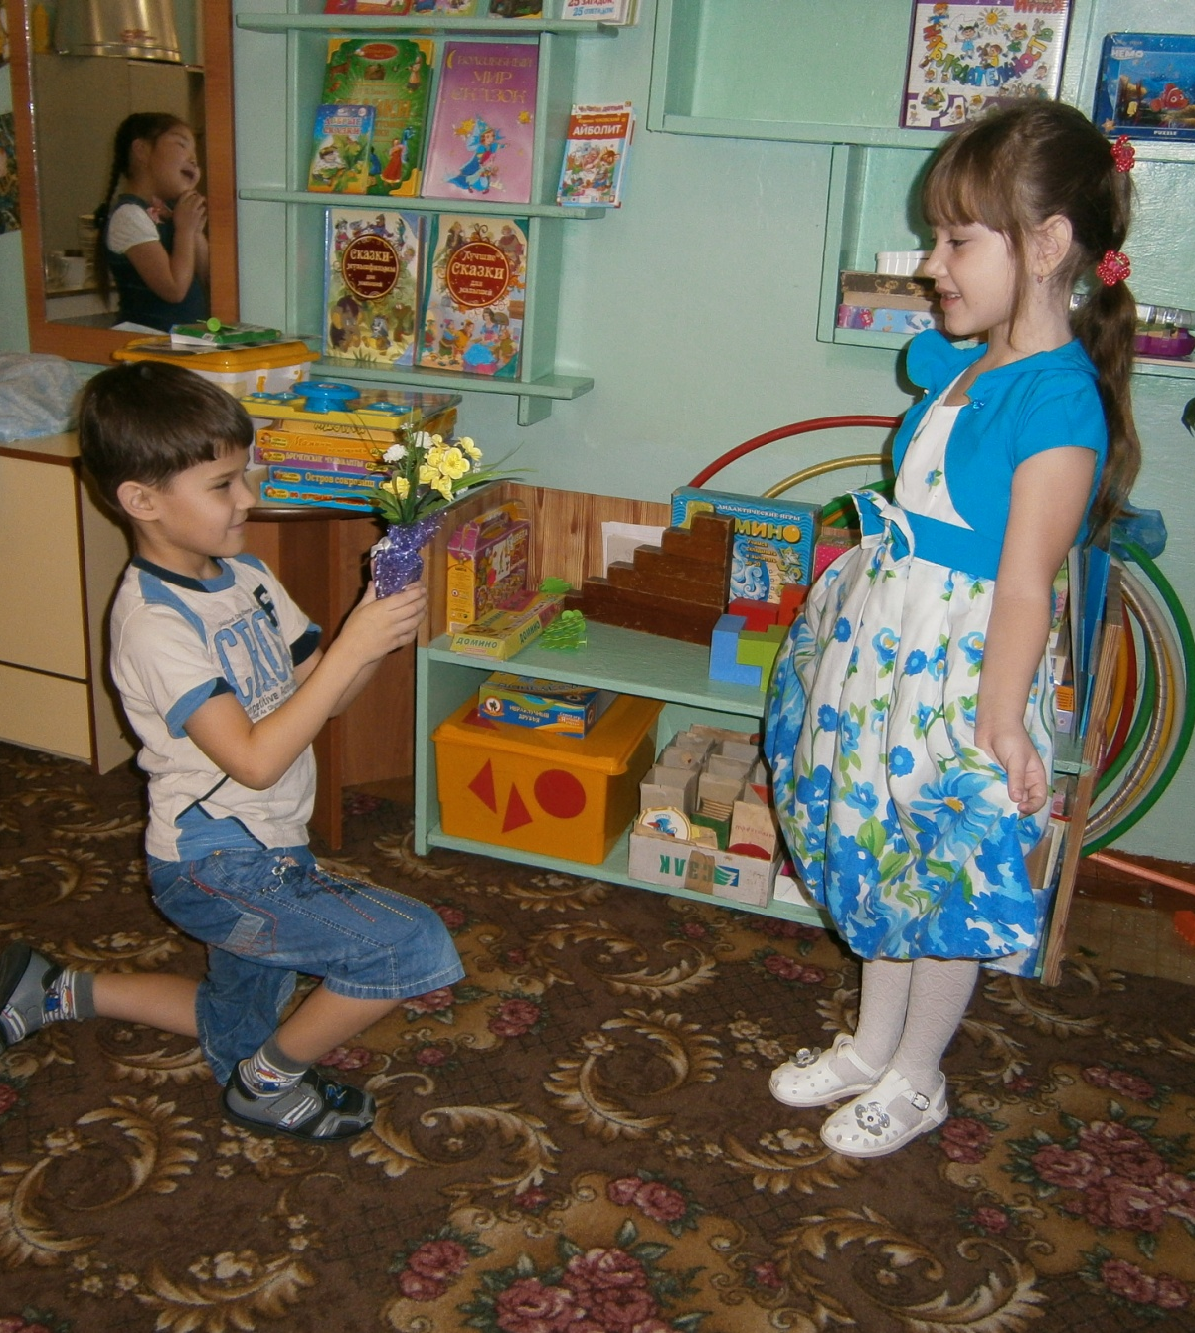
В процессе непосредственно-образовательной деятельности стараюсь включать игры на развитие эмоциональной отзывчивости детей. Например, игра «Давайте говорить друг другу комплименты», развивает эмоциональные переживания ребенка, возникает потребность в общении. В ситуации общения, на основе ярких эмоциональных переживаний у ребенка развиваются желание и потребность в сотрудничестве, возникают новые отношения к окружающему его миру.

Slide 6
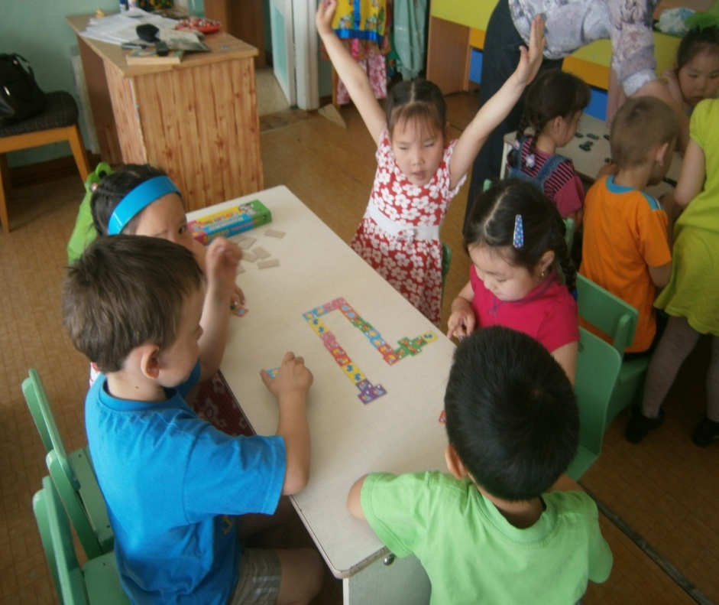
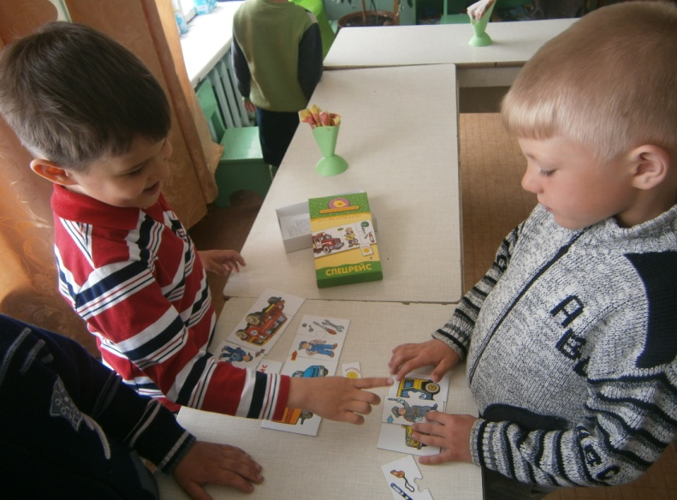
Для налаживания диалогического общения использую настольно-печатные, дидактические игры, такие как лото, домино, игры с правилами.

Slide 7
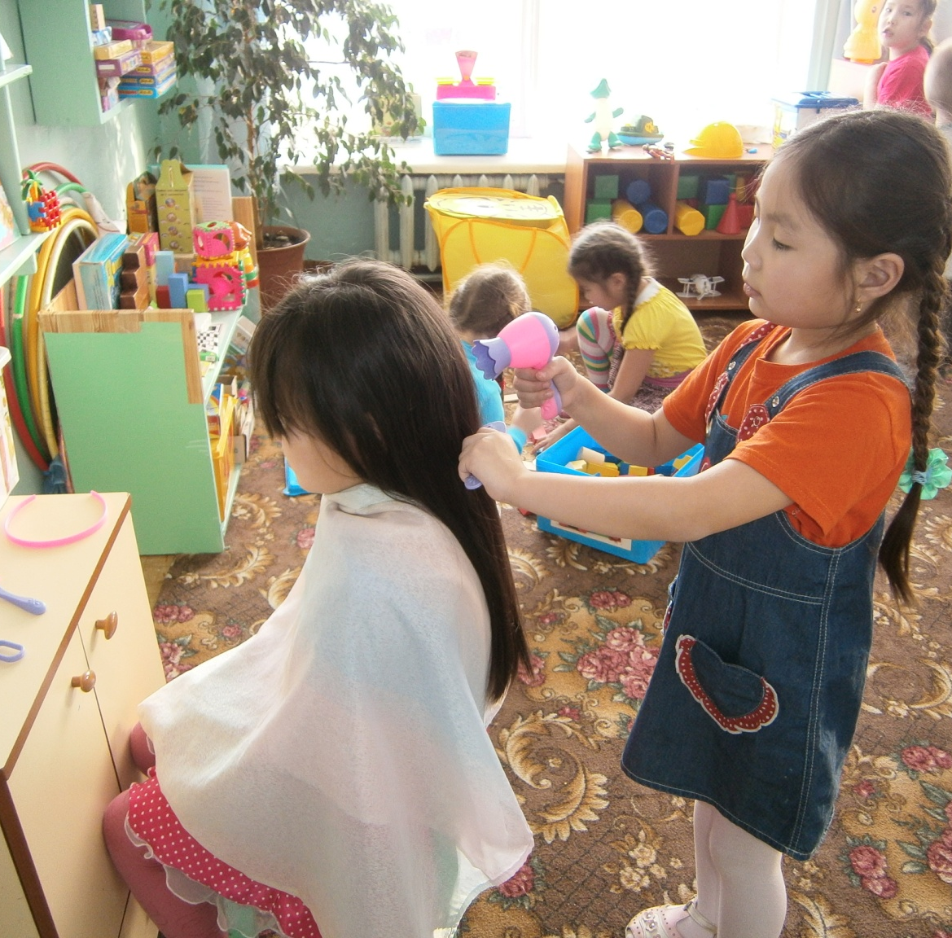
Дошкольное детство – период познания и освоения мира человеческих отношений. Ребёнок моделирует их в сюжетно-ролевой игре, которая становится для него ведущей деятельностью. Играя, он учится общаться со сверстниками.

Slide 8
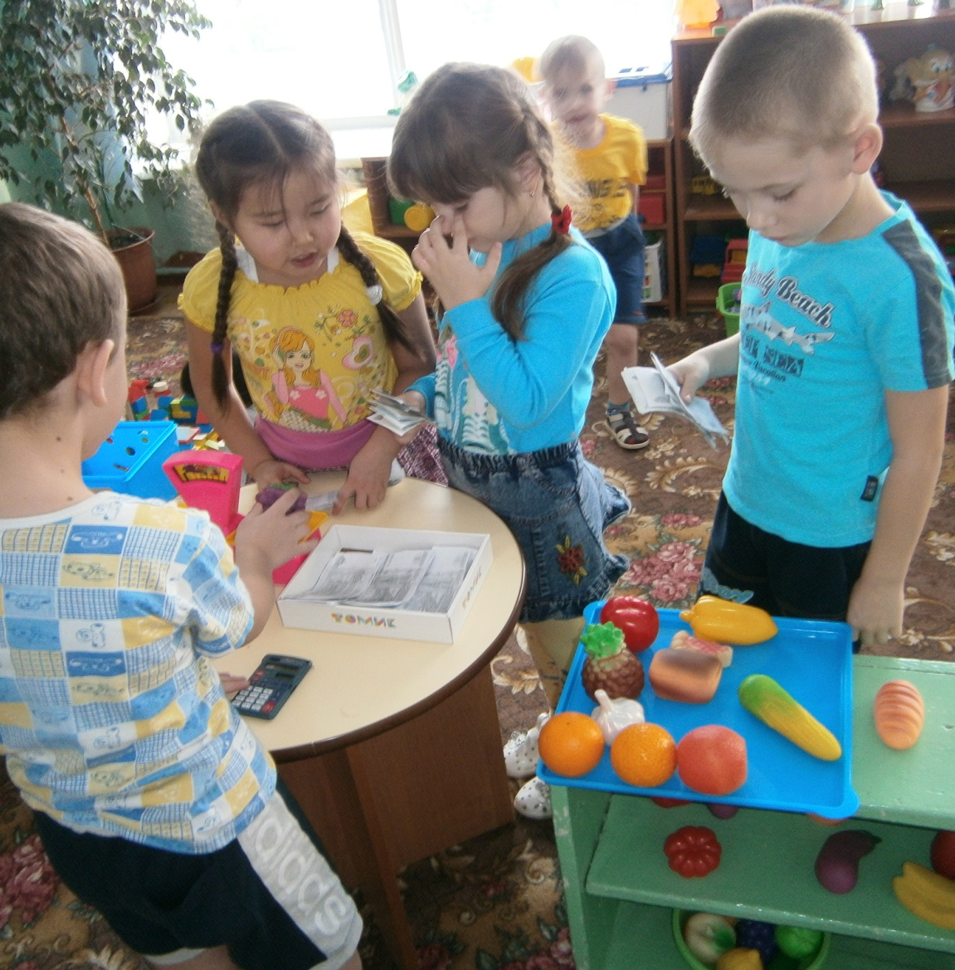
На седьмом году жизни интересы детей становятся более определенными, осознанными и стойкими, что проявляется в выборе сюжета и роли. Нередко общие игровые интересы сближают детей, служат началом дружбы. Очень важны в этом отношении длительные игры. Длительная перспектива игры требует от ребят совместного обсуждения, распределения ролей с учетом интересов каждого участника, умения считаться с товарищем, приходить ему на помощь в нужную минуту. У играющих развивается чувство ответственности за общее дело. Таким образом, игровые и реальные взаимоотношения сливаются, становятся едиными . Детей объединяется в игре общая цель, общие интересы и переживания, совместные усилия при достижении цели, творческие поиски.

Slide 9
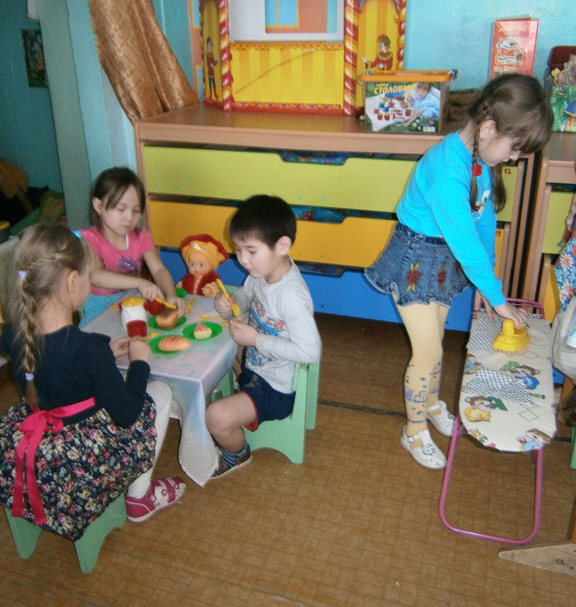
Содержание игры отражает отношение ребенка к окружающей его действительности.

Slide 10
Сюжетно-ролевая игра - ведущая деятельность старшего дошкольного возраста. По уровню развития игровых действий ребенка можно определить его готовность к школьному обучению, так как основные предпосылки для перехода к учебной деятельности формируются в рамках сюжетно-ролевой игры.

Slide 11
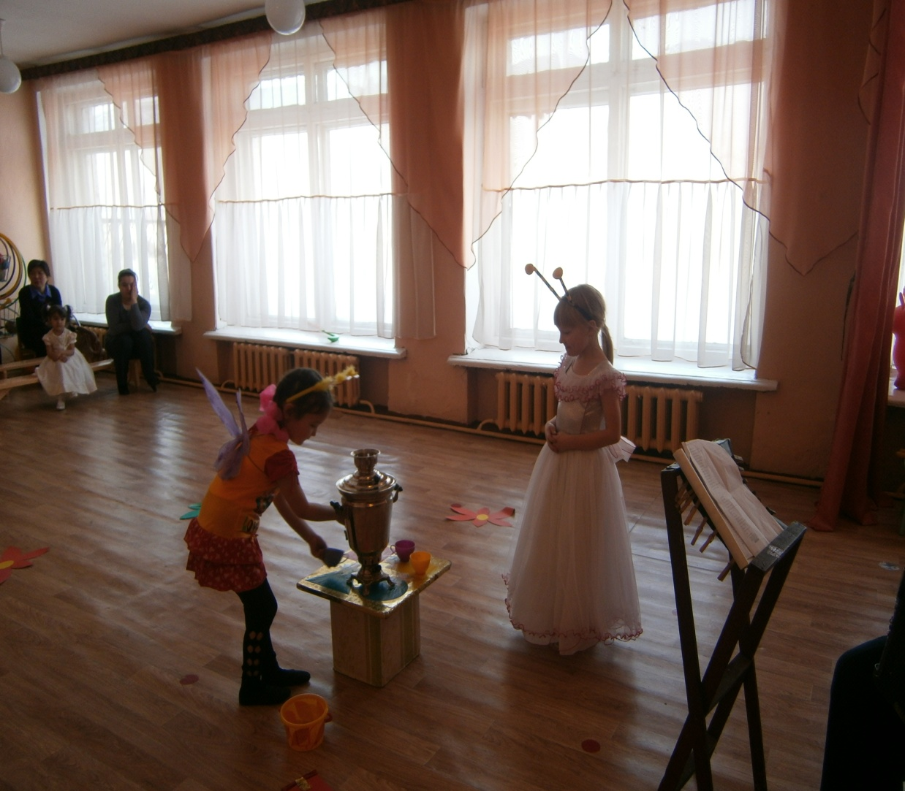
Особое внимание эмоциональному воспитанию, навыкам общения уделяется в процессе театрализованной деятельности.
Участвуя в театрализованных играх, дети познают окружающий мир, становятся участниками событий из жизни людей, животных растений.

Slide 12
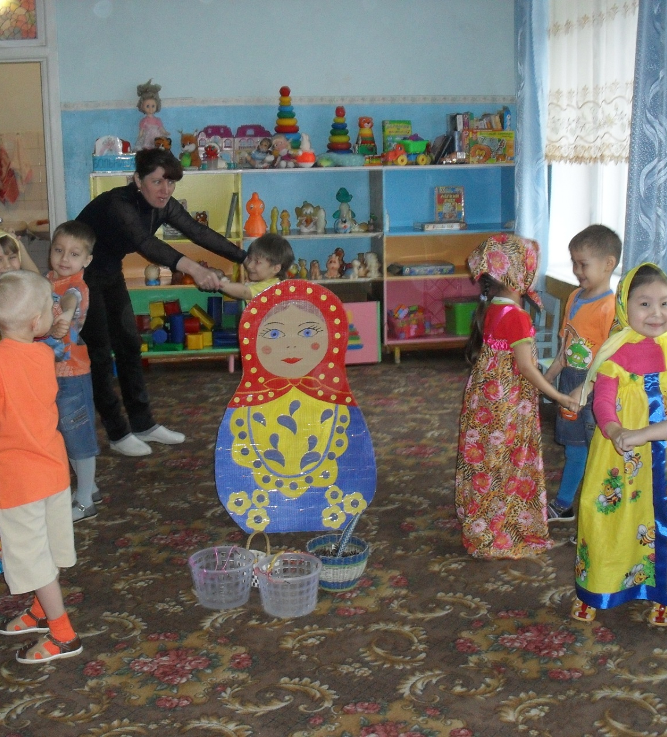
Большое и разностороннее влияние театрализованных игр на личность ребёнка позволяет использовать их сильное, но ненавязчивое педагогическое средство развития речи дошкольников, которые во время игры чувствуют себя раскованно, свободно и активно взаимодействуют друг с другом и взрослыми.

Slide 13
Важно, чтобы старшие дошкольники владели речью, легко могли входить в контакт с людьми, умели общаться в различных ситуациях, были настроены на конструктивный диалог, умели успешно взаимодействовать с партнерами по общению и т.д. Не менее важно, чтобы они были готовы пополнить свои знания, опираясь на ранее приобретенные. Это поможет дошкольнику легче адоптироваться к условиям школьной жизни, и, следовательно, быть социально активной личностью, умеющей самореализоваться.

Slide 14
СПАСИБО
ЗА
ВНИМАНИЕ !

